Slide 1









Text to 3D 생성모델을
이용한 독립운동가 사진 입체화
Geukrak Quizshow (CV 3팀) | 권민석 이건영 김지원

Slide 2






CONTENTS
01
02
03
04
Introduction
Methodology
Experiments
Conclusions
주제 선정 이유
구현 논문 소개
파이프라인
파인튜닝
생성 결과
결론
결론
Notes:
인트로(1분) 방법론(3분) 결과물(3분) 마무리(1분) 이 적당할 듯

Slide 3




01. Introduction

Slide 4
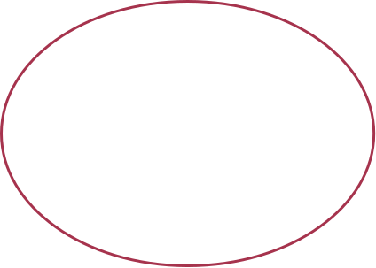


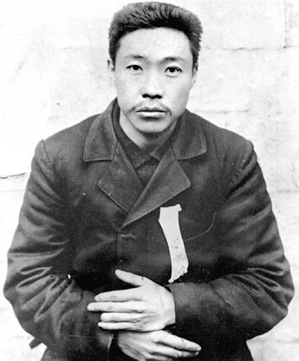
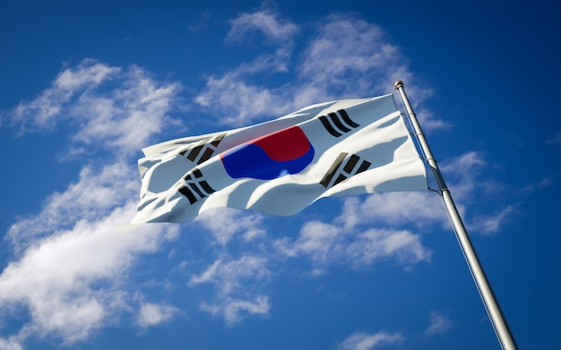

01. Introduction
주제 선정 이유
입체적인 형태를 확인하기 어려운 대상 → 과거 인물 이미지
‘복원‘이라는 목표를 가지고 역사적 의의가 깊은 ‘독립운동가‘ 사진을 입체화 하고자 함

Slide 5
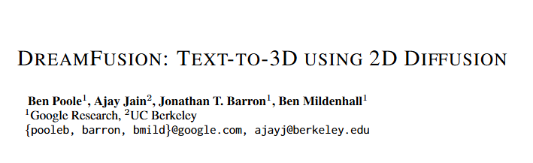
01. Introduction
구현 논문 소개
Diffusion 모델 기반의 3D 생성 모델을 다룬 논문 (2022.09.29 투고)

Slide 6
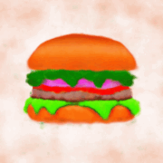
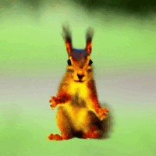
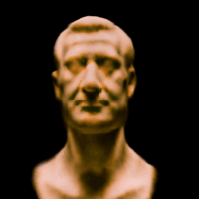
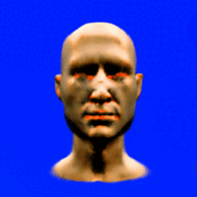
01. Introduction
구현 논문 소개
Diffusion 모델 기반의 3D 생성 모델을 다룬 논문 (2022.09.29 투고)
“A burger”
“A squirrel”
“A bust”
“A head”
Notes:
논문에서 구현된 3D 움짤 넣을 수 있으면 넣을 예정

Slide 7
02. Methodology

Slide 8
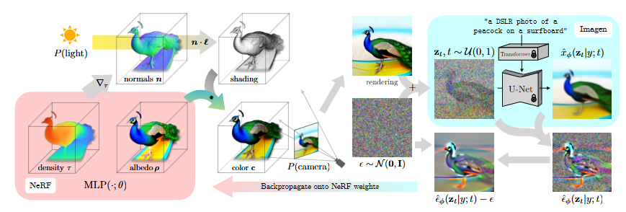
02. Methodology
파이프라인
Input : Text
Intermediary : 2D image
Output : 3D object
Notes:
각 파트별(diffusion, distillation) 간단히 설명할 슬라이드 추가할 듯

Slide 9
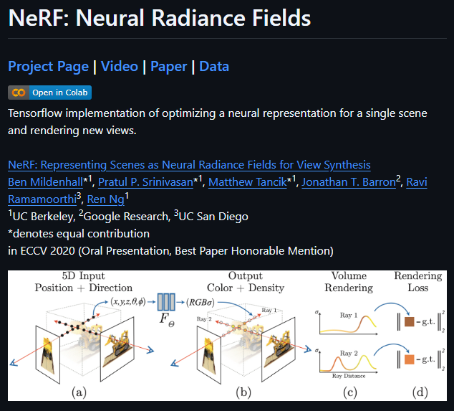
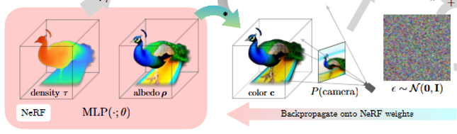
02. Methodology
Ex) Instant-NGP NeRF Backbone
파이프라인
Notes:
각 파트별(diffusion, distillation) 간단히 설명할 슬라이드 추가할 듯

Slide 10
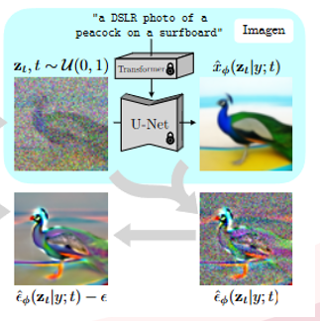
02. Methodology
파이프라인
2D diffusion의 prior를 활용해 최적화 Pretrained Model : stable diffusion
Notes:
각 파트별(diffusion, distillation) 간단히 설명할 슬라이드 추가할 듯

Slide 11
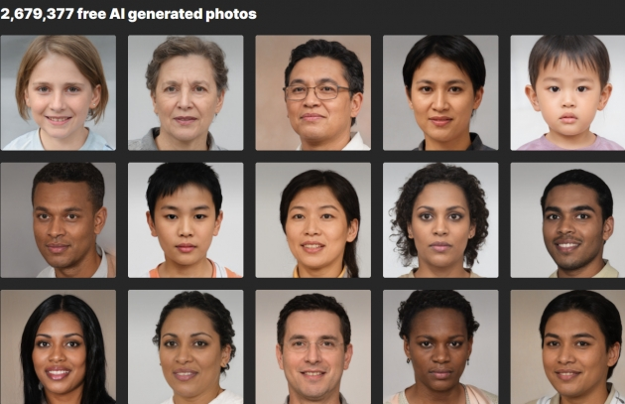
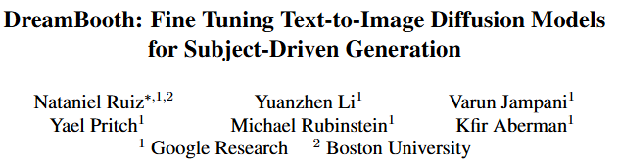
02. Methodology
파인튜닝
특정 독립운동가의 얼굴 특징을 정밀하게 학습할 필요가 있음
사전학습된 모델에 Dreambooth 방식으로 파인튜닝 (적은 사진으로 detail한 구성 가능)
Notes:
왜

Slide 12
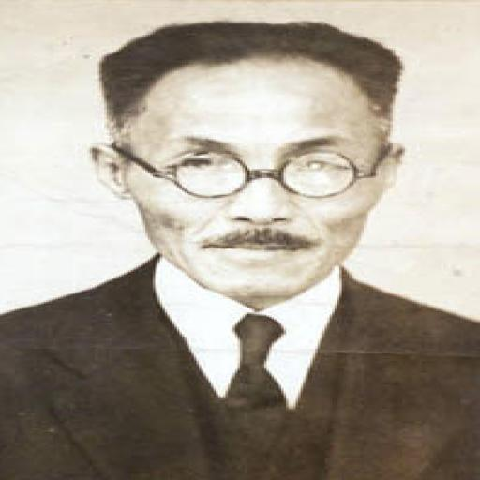
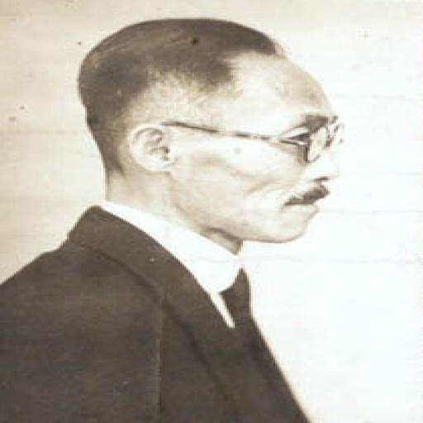
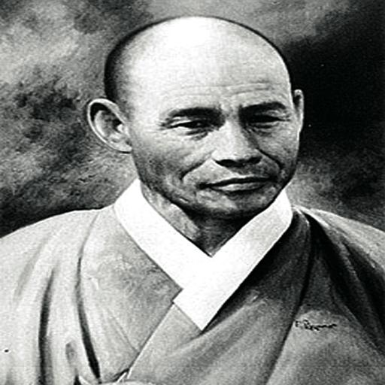
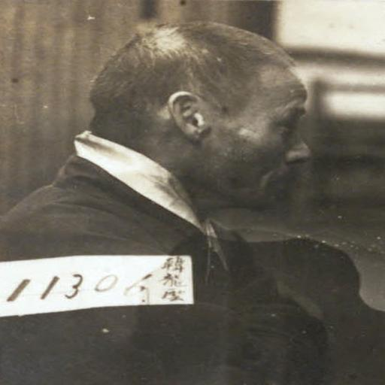
02. Methodology
파인튜닝
특정 인물의 다각도 사진 필요
(예) 안창호
(예) 한용운
Notes:
왜

Slide 13
03. Experiments

Slide 14
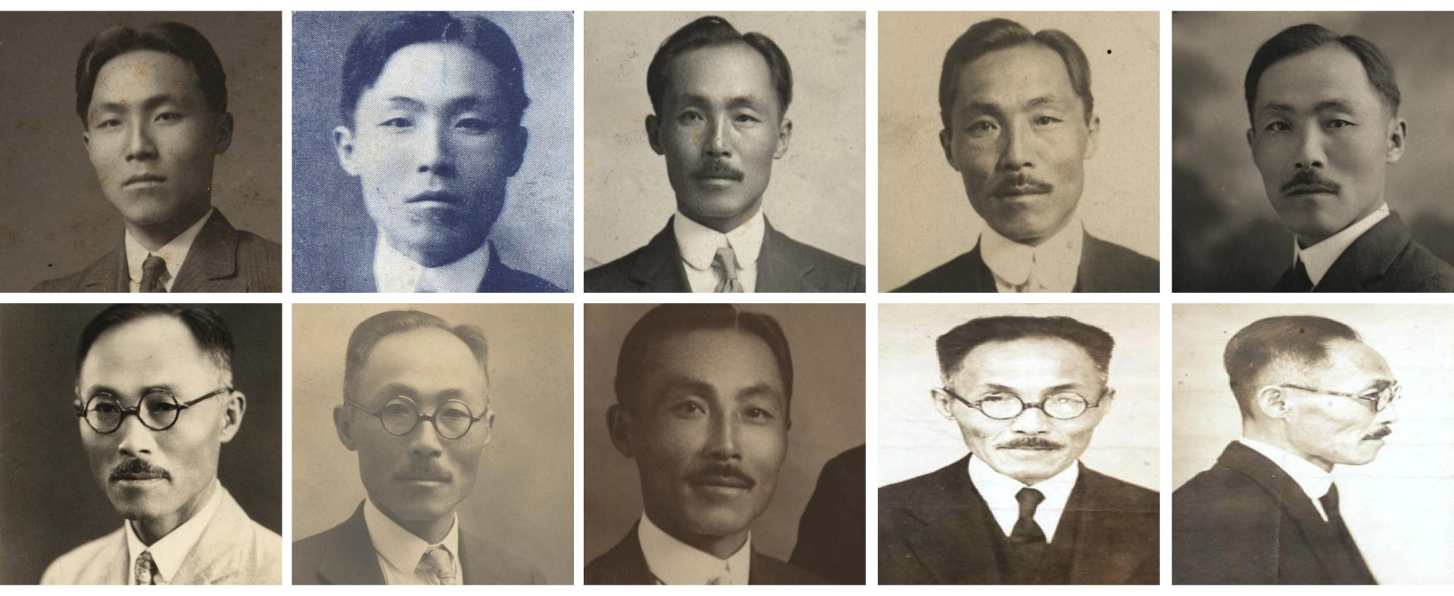
03. Experiments
사용 데이터셋
수집 가능한 독립운동가 이미지 중 가장 다각도 사진이 많은 안창호 선생님의 이미지셋 사용
512x512 사이즈로 전처리

Slide 15
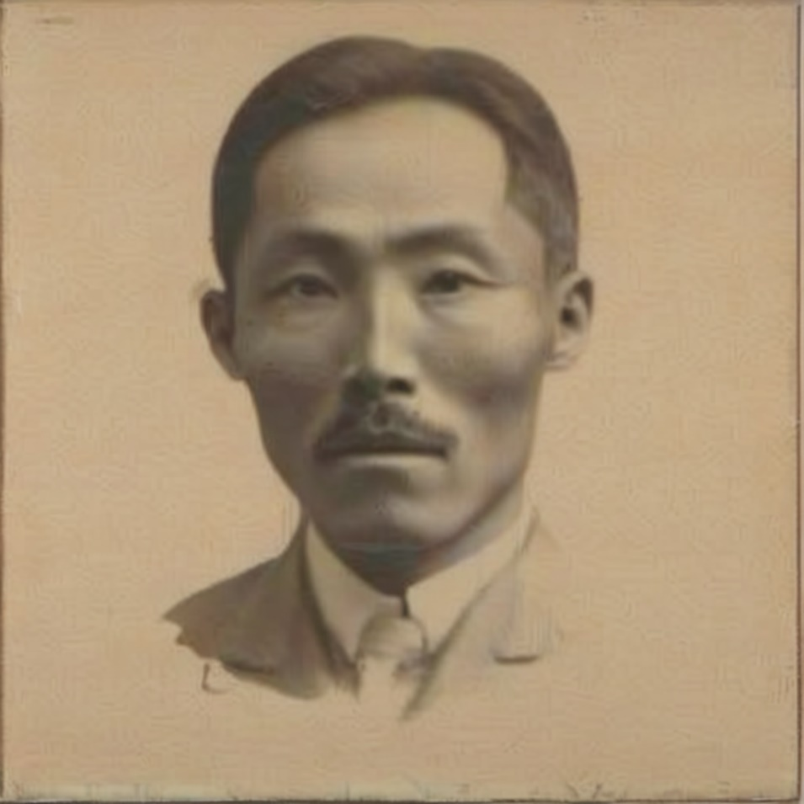
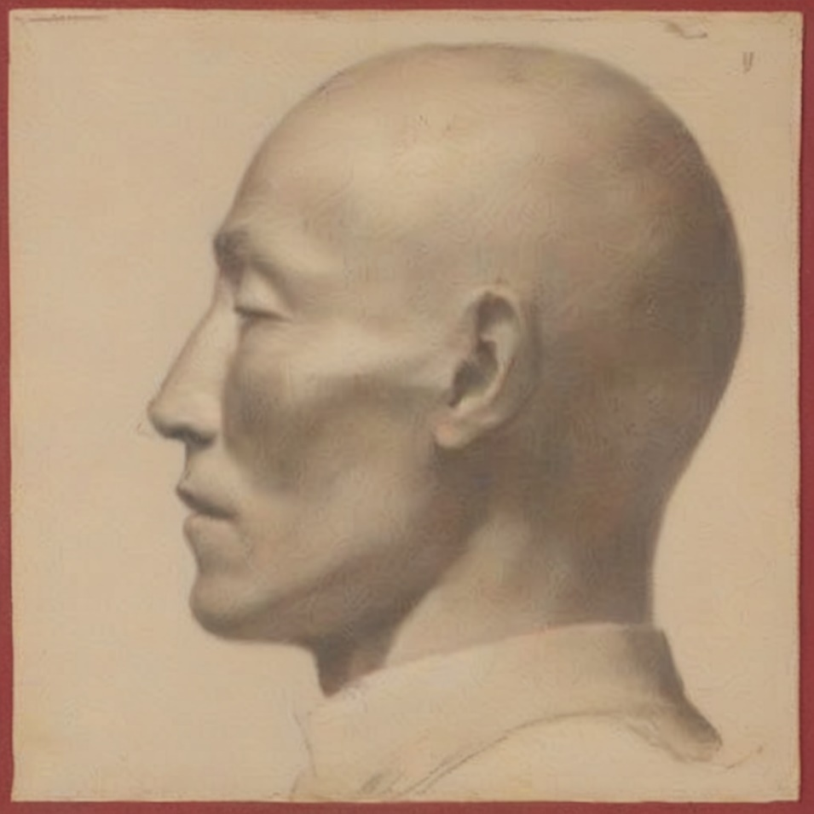
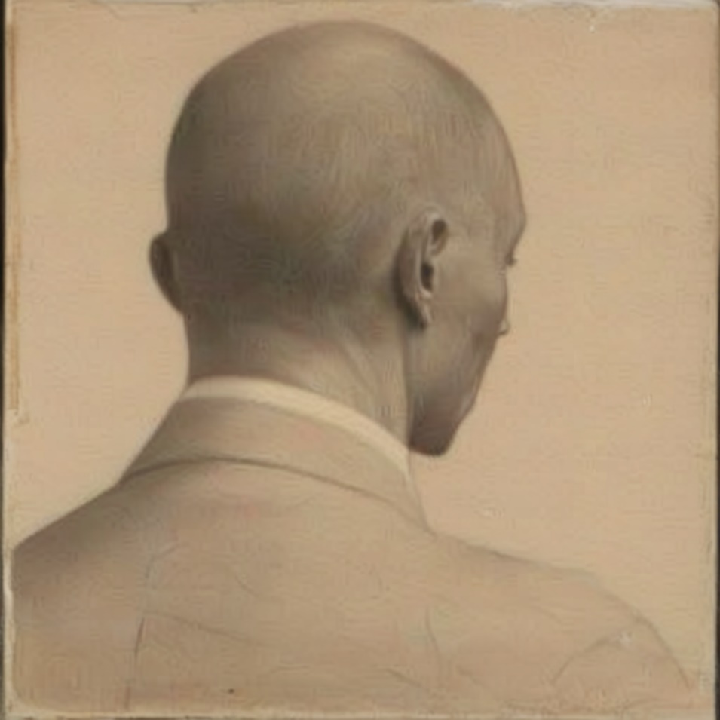
03. Experiments
파인튜닝 결과
Text Caption : Reconstructions of [Changho_An]
다각도 이미지 재생성

Slide 16
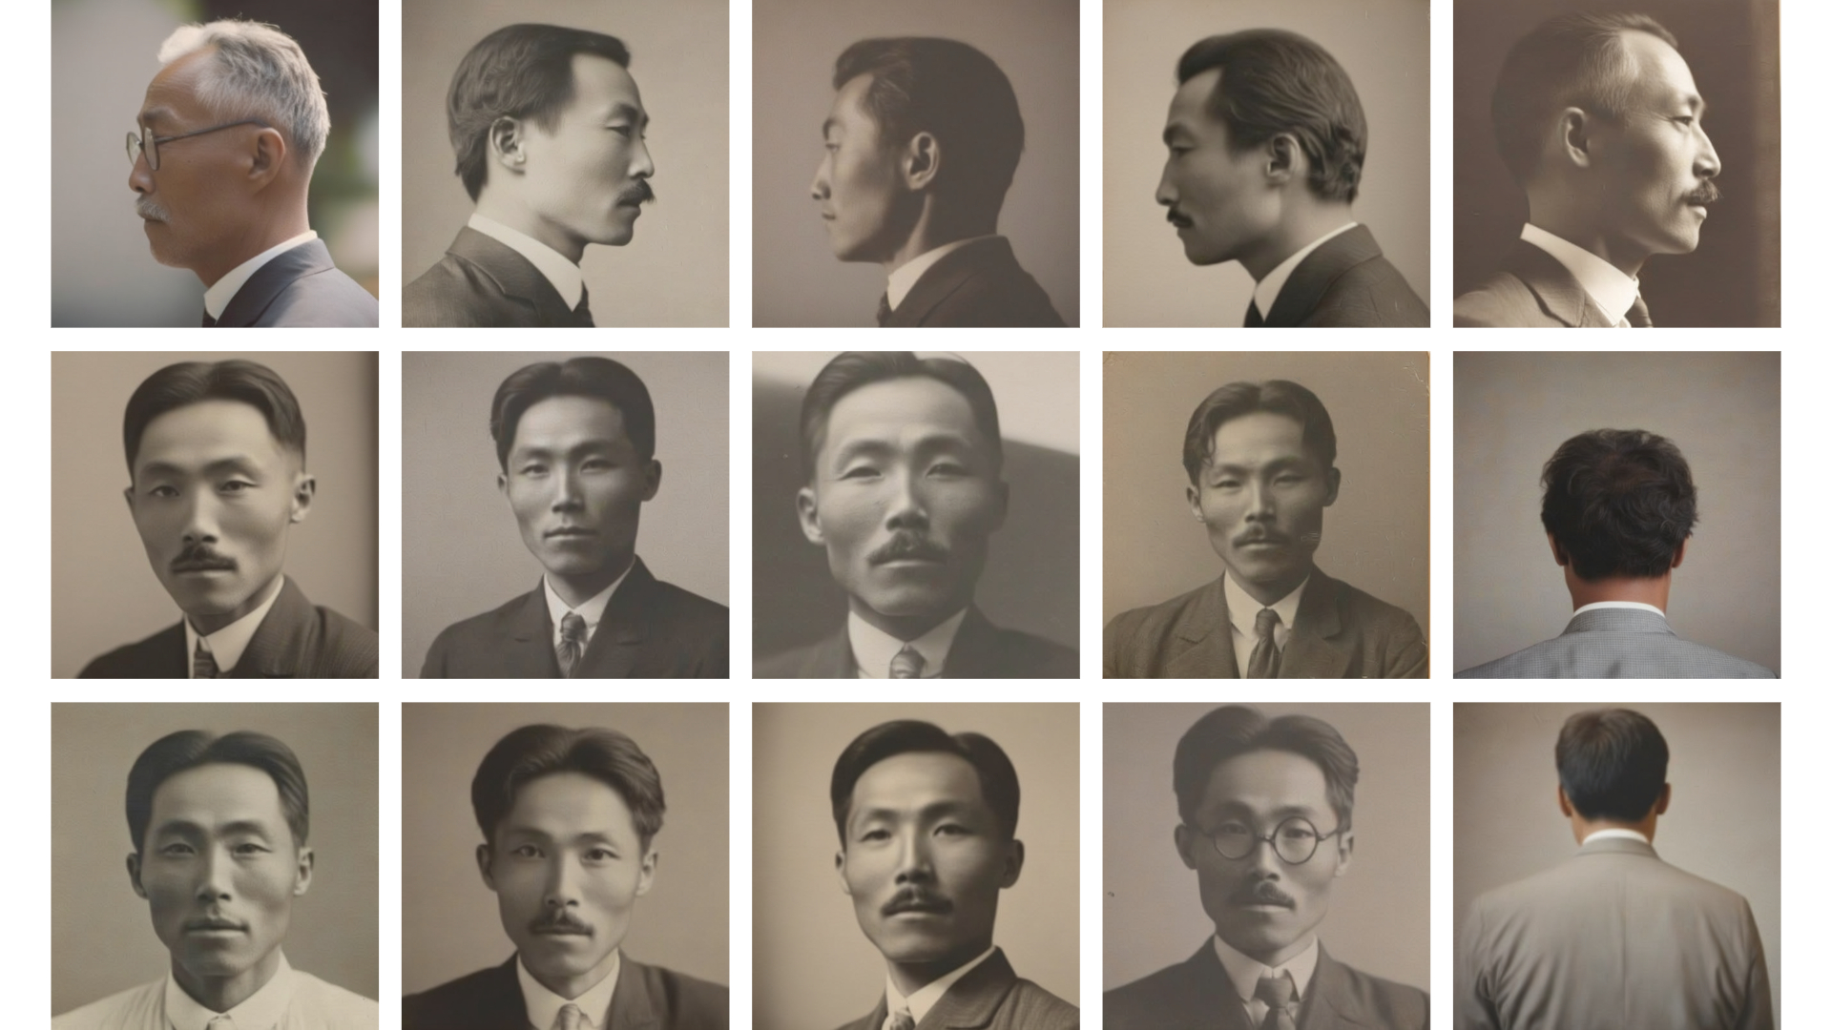
03. Experiments
생성 결과
Text Caption : "A DSLR photo of [Changho_An]'s head with hair"

Slide 17
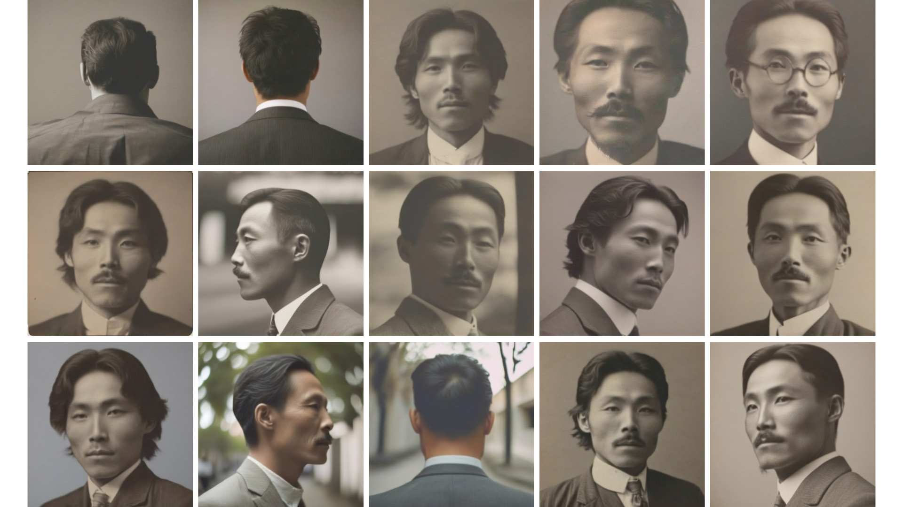
03. Experiments
생성 결과
Text Caption : "A DSLR photo of [Changho_An]'s head with full hair"

Slide 18
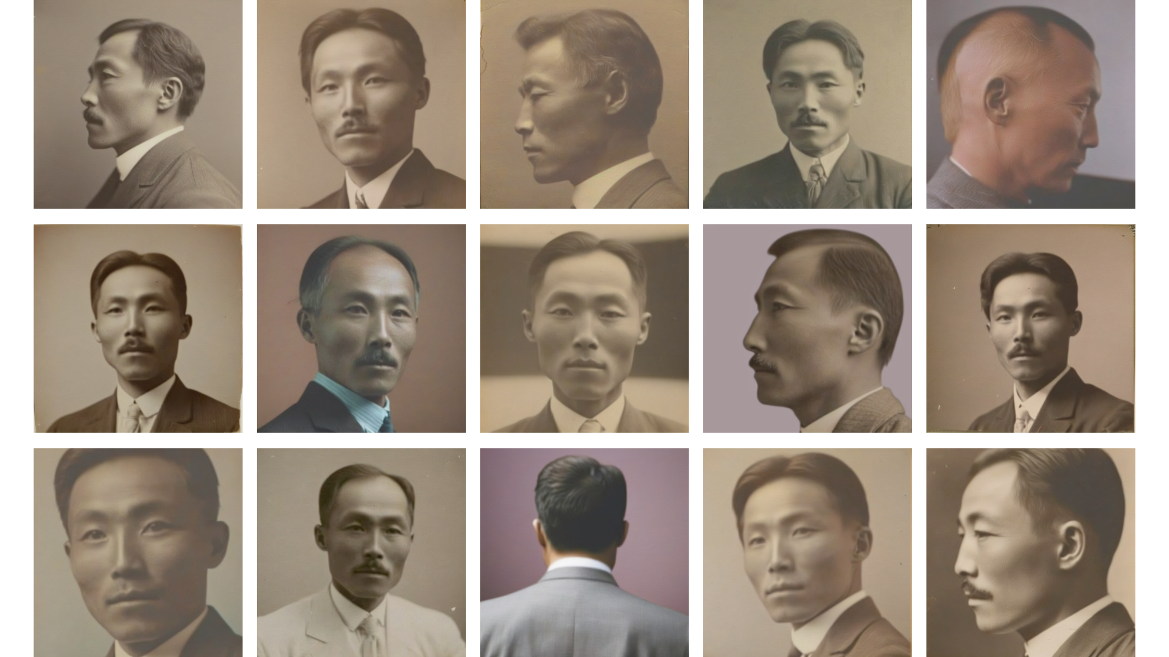
03. Experiments
생성 결과
Text Caption : "A DSLR photo of [Changho_An]'s head with hair in color"

Slide 19
04. Conclusions

Slide 20
04. Conclusions
결론
현존하지 않은 2D 인물을 입체적으로 구현할 수 있음
3D 모델링을 직접 하지 않고 사진만 가지고 3D 데이터 제작 가능
인물의 세부적인 특징(눈, 코, 얼굴형 등)을 학습하여 생성
한계점
해당 인물의 여러 각도의 이미지가 필요하다는 한계점이 존재
경계가 제한되지 않는 입체물(배경 이미지)의 구현에 어려움을 겪음
Notes:
유관순

Slide 21





Thank You

